Slide 1
Establecimiento de índices empíricos ambientales para manejo de cadáveres humanos: entierro y cremación en Ecuador
UNIVERSIDAD DE LAS FUERZAS ARMADAS
JONATHAN GUAYASAMÍN

Slide 2
Antecedentes
- Retención de contaminantes en suelos no saturados
- Paso de contaminantes dependiendo de la hidrogeología del sector (Morgan O., 2004)
Traslado de contaminantes
ENTIERRO
- Contaminación por lixiviados y metales pesados (Méndez y Calderón, 2010)
- Afectación a agua subterránea y a suelo por la liberación de contaminantes (Espinoza J, 2007; Neckel et al. 2016; Feraz, 2016)
Notes:
ENTIERRO
La costumbre humana de enterrar a los muertos, es considerada como uno de los rituales más antiguos. Se cree que se remonta a la época de los neandertales por la existencia de restos fósiles encontrados en cuevas, aunque no existe la certeza si estos entierros eran realizados a través de ceremonias y ritos o si sucedían accidentalmente (Luna, 2014).
Anteriormente, el apilamiento de cadáveres no era considerado como un problema de contaminación, ya que no se analizaban las condiciones ni el medio donde eran arrojados,
Sin embargo, hay que considerar que los cementerios representan una gran fuente de acumulación y liberación de contaminantes debido a la naturaleza orgánica del ser humano, llegando a liberar lixiviados que pueden alcanzar un volumen de hasta 40 litros para un adulto de 70 Kilos de peso, con una composición de 60% de agua, 30% de sales minerales y 10% de sustancias complejas nitrogenadas como la putrescina y la cadaverina (Méndez y Calderón, 2010), además, de la disgregación de metales pesados como zinc, cobre, hierro, manganeso, cromo, plata y aluminio por la destrucción de ataúdes que son fabricados con materiales como tintas, barnices, sellantes, dobleces, frisos y adornos (Espinoza J, 2007).
adicional, en el estudio de Morgan O., (2004) sobre el riesgo de enfermedades infecciosas en desastres naturales, indica que los suelos no saturados durante el entierro son el principal filtro que detiene el paso de agua lluvia hacia la tumba, aquí se retienen los microorganismos patógenos que se adhieren a las partículas de arcilla. Suelos con mayor contenido de arcilla y un pH alcalino retendrán una mayor cantidad de patógenos, los cuales morirán debido a la falta de nutrientes y a la humedad reducida. No obstante, en ambientes favorables en los que la hidrogeología del sector influye en la infiltración del agua lluvia, producirá condiciones que permitan el traslado de organismos patógenos a fuentes subterráneas (Dent y Knight, 2007).
Además hay que considerar que los cementerios representan una gran fuente de acumulación y liberación de contaminantes debido a la naturaleza orgánica del ser humano, llegando a liberar lixiviados que pueden alcanzar un volumen de hasta 40 litros para un adulto de 70 Kilos de peso, con una composición de 60% de agua, 30% de sales minerales y 10% de sustancias complejas nitrogenadas como la putrescina y la cadaverina (Méndez y Calderón, 2010), además, de la disgregación de metales pesados como zinc, cobre, hierro, manganeso, cromo, plata y aluminio por la destrucción de ataúdes que son fabricados con materiales como tintas, barnices, sellantes, dobleces, frisos y adornos (Espinoza J, 2007).
Adicionalmente, se liberarán gases como sulfuro de hidrogeno, mercaptanos, dióxido de carbono, metano y fosfina, además de la producción de diaminas volátiles que al degradarse generarán iones amonio NH₄⁺, nitritos NO₂⁻ y nitratos NO₃⁻, que al estar en contacto con el agua subterránea puede contaminarla con nitrógeno y fosforo (Neckel et al. 2016), o alterar las propiedades del suelo debido a la liberación de iones de sodio, cloruro, potasio, bicarbonato, nitrato, amonio, fosfato y sulfato, (Feraz, 2016).

Slide 3
Antecedentes
- Contaminación por procesos de Eutrofización
- Contaminación por emisiones atmosféricas
Traslado de contaminantes
CREMACIÓN
- Contaminación por metales pesados producto de incineración de amalgamas (Green, Crouch y Zemba, 2013)
Por lo que, se planteó definir mediante índices empíricos, las mejores condiciones preliminares para la ubicación de los lugares de tratamiento y disposición final en la gestión de cadáveres humanos de los cantones Quito, Mejía y Rumiñahui de la Provincia de Pichincha
Notes:
CREMACION
En cuanto a la cremación se cree que se desarrolló en la antigua Grecia durante la Edad de Bronce, utilizada por los griegos como medio de purificación de sus almas. Costumbres que serían más adelante adoptadas por los romanos debido a la admiración que sentían por su cultura, posteriormente sería instaurada en la religión católica a partir de 1963 debido a la falta de higiene y espacio en cementerios.
Con relación a las afectaciones producidas por la cremación, aunque estas carecen de carácter infeccioso debido a las altas temperaturas que se alcanzan, las cenizas pueden contener una gran cantidad de nutrientes como fosfatos que pueden producir el enriquecimiento de nutrientes afectando a ecosistemas terrestres y acuáticos debido al proceso de eutrofización (Feraz, 2016). Además, las emisiones atmosféricas producto de los gases de combustión contienen óxidos de nitrógeno, monóxido de carbono, dióxido de azufre, hidrocarburos aromáticos, policíclicos, y metales pesados provenientes de la incineración de amalgamas de plata y mercurio, así como, la presencia de dibenzodioxinas y furanos policlorados (PCDD/FS; “dioxinas”), que implican serios riesgos para la salud (Green, Crouch y Zemba, 2013).

Slide 4
Objetivos
OBJETIVO GENERAL
Establecer índices empíricos iniciales de contaminación ambiental generada por el manejo de cadáveres humanos en los Cantones de Quito, Mejía y Rumiñahui de la Provincia de Pichincha mediante el análisis de parámetros físicos, químicos y geográficos.
OBJETIVOS ESPECÍFICOS
Evaluar las características ambientales y geográficas de los cementerios y crematorios de los cantones Quito, Mejía y Rumiñahui, georreferenciando su ubicación e identificando su estado y tiempo de funcionamiento.
Caracterizar parámetros físicos y químicos (Temperatura, pH, conductividad, oxígeno disuelto, DBO₅, DQO y particulado) en cementerios y crematorios escogidos.
Proponer alternativas técnicas para mejorar la gestión de cadáveres humanos para minimizar los impactos.

Slide 5
Metodología
Evaluación en gabinete de las características ambientales y geográficas de la zona de estudio
2. Diagnóstico de estado y tiempo de funcionamiento de los cementerios y crematorios de la zona de estudio
3. Determinación de la muestra de cementerios y crematorios de la zona de estudio.
4. Georreferenciación de la zona de estudio.
5. Determinación de las condiciones ambientales y geográficas a las que se encuentran los cementerios y crematorios de la zona de estudio.
6. Determinación de índices de gestión ambiental
7. Propuesta técnica para la ubicación de sitios destinados para la disposición de cadáveres humanos

Slide 6
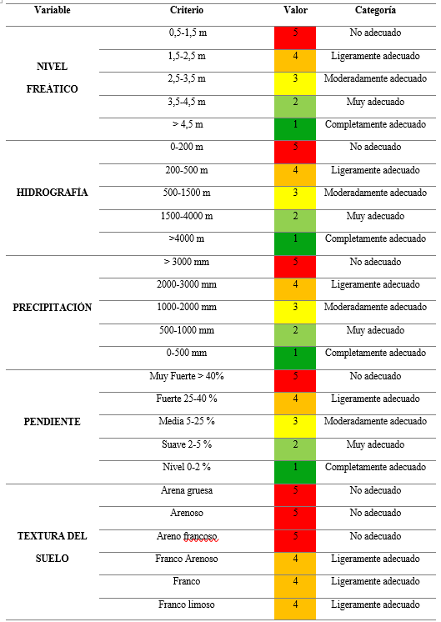
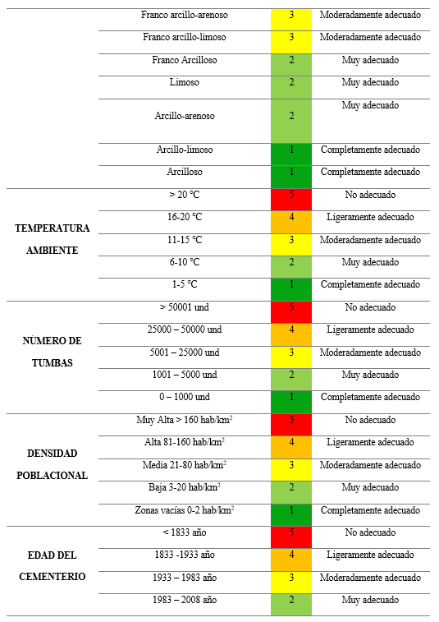
Metodología
Evaluación en gabinete de las características ambientales y geográficas de la zona de estudio y Diagnóstico de estado y tiempo de funcionamiento
Tabla 1. Variables, Criterios y Estandarización
Notes:
Para el desarrolló de la presente investigación se partió de un trabajo realizado anteriormente por el alumno Estaban Arcos que consistió en la Identificación de Zonas Ambientalmente no Adecuadas para la ubicación de Campo Santos en los cantones de Quito, Mejía y Rumiñahui, Esteban había considerado un total de 8 variables entre las cuales constaban distancia a fuentes de agua, precipitación, pendiente, textura de suelo, temperatura, densidad poblacional, áreas verdes y distancia al centro histórico, en nuestro caso se decidió trabajar con 6 de las variables consideradas en el anterior estudio y adicionar nuevas variables como lo son nivel freático, número de tumbas, edad del cementerio y falla geológica debido a su grado de incidencia, de la revisión bibliográfica y del análisis de un panel de expertos de realizó la categorización de las variables determinadas, obteniéndose la siguiente tabla, estableciendo cuales serían las condiciones más y menos optimas

Slide 7
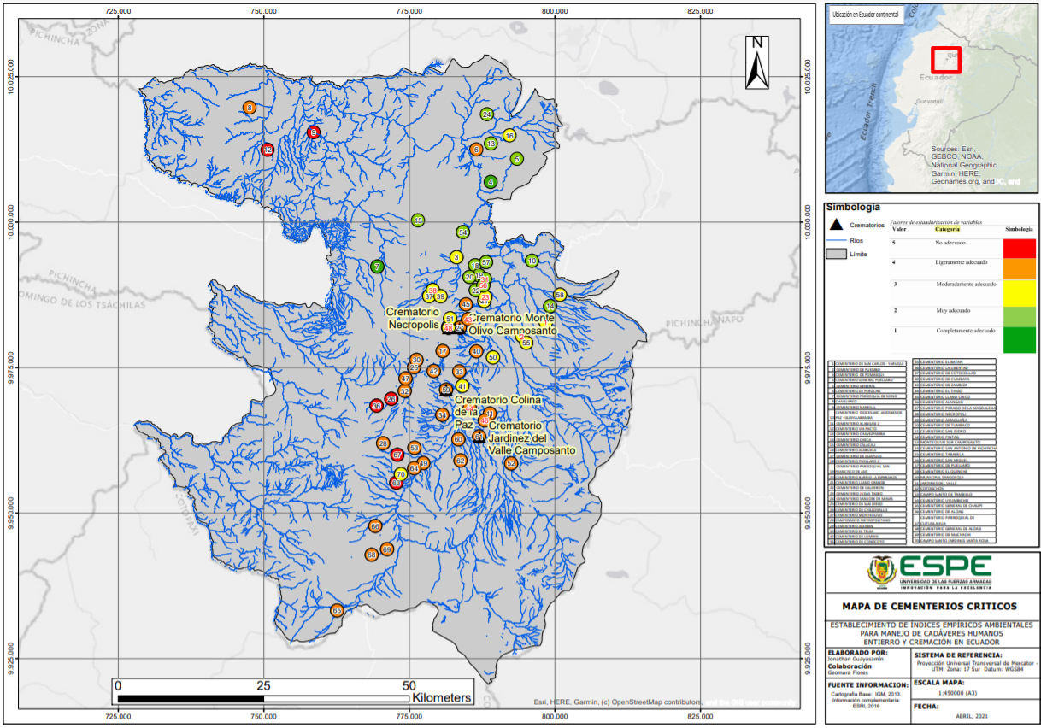
Metodología
Determinación de la muestra de cementerios y crematorios de la zona de estudio y Georreferenciación de la zona de estudio
Tabla 2. Matriz de prioridades
Variables | Peso de la variable
Nivel Freático | 0,2951
Distancia a fuentes de agua | 0,2126
Tipo de suelo | 0,0698
Densidad poblacional | 0,0203
Pendiente | 0,1036
Número de tumbas | 0,0292
Edad del Cementerio | 0,0452
Precipitación | 0,1498
Temperatura | 0,0452
Falla Geológica | 0,0292
Figura 1. Georreferenciación de la zona de estudio
Notes:
Para la determinación de la muestra de cementerios debido al alto número de los mismos con un total de 72 sitios, se procedió a utiliza la metodología de satty que consiste un análisis de priorización el cual sirve para relacionar variables cuantitativas y cualitativas, en el caso crematorios debido a su bajo número se decidió trabajar con todo el universo, con un total de 5 crematorios, para la georreferenciación se procedió a utilizar el software Arcgis con la herramienta Raster Calculator, en el cual se ingresaron todos los mapas obtenidos de las variables junto con la escala de priorización obtenida a través de satty, generándose el siguiente gráfico dando un total de 33 cementerios pre seleccionados

Slide 8
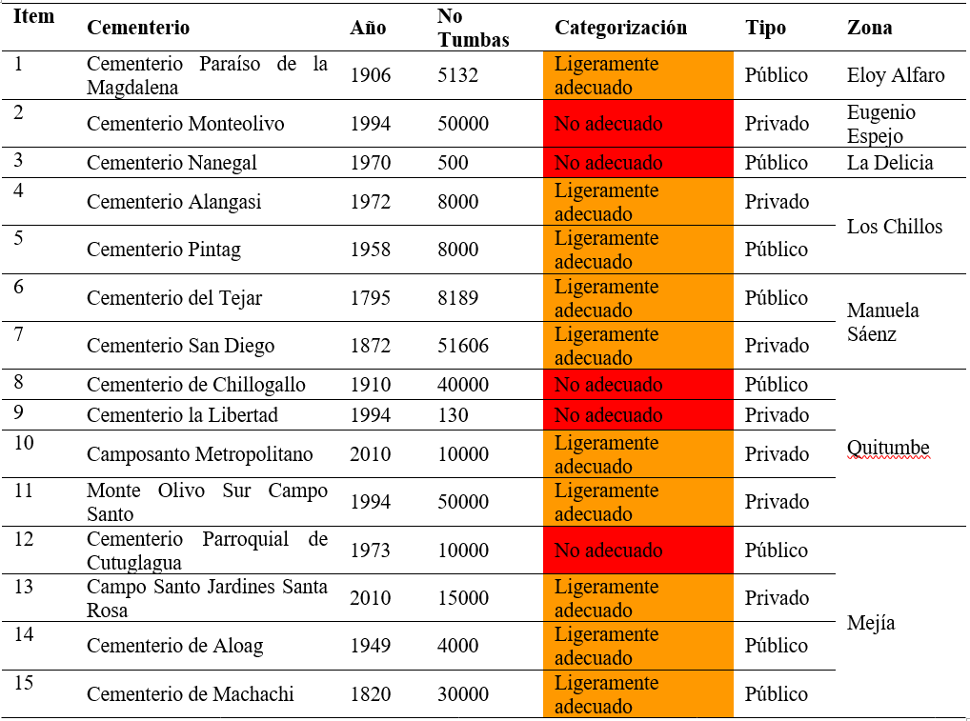
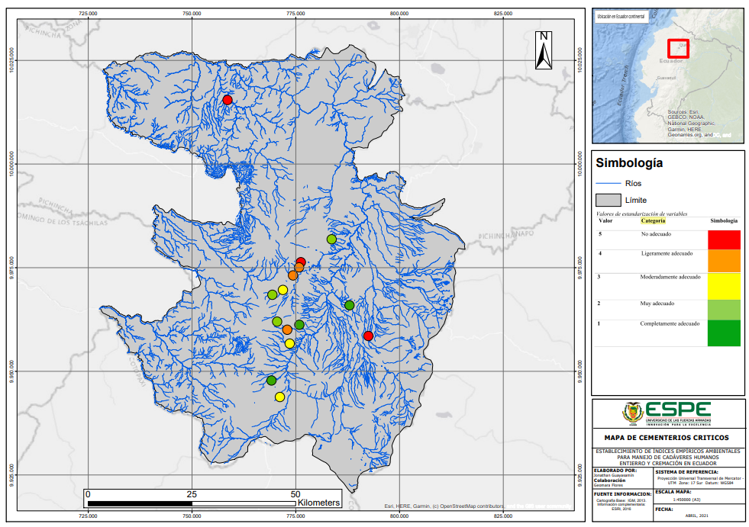
Metodología
Determinación de la muestra de cementerios y crematorios de la zona de estudio, Georreferenciación de la zona de estudio y determinación de los cementerios críticos
Tabla 3. Cementerios Pre selecionados
Figura 2. Cementerios Críticos
Notes:
Posteriormente, de los cementerios que se encontraban clasificados como ligeramente adecuados (color naranja), se procedió a realizar un análisis pormenorizado del número tumbas de cada cementerio con el fin de descartar del universo, sitios en los cuales no se presentarían mayores riesgos de contaminación. Para esto se tomó el criterio establecido en la tabla 7 “Número de tumbas”, considerando el principio precautorio ambiental, para lo cual se abarcaron los cementerios que presentaban un número de tumbas catalogadas como “Moderadamente adecuado”, dando un total de 15 cementerios pre seleccionados, como se muestra en la tabla 14, a estos cementerios pre seleccionados se les realizó un análisis de nivel freático y se procedio a reemplazar el mapa de nivel piezometrico por los valores obtenidos en campo, y se volvió a generar el gráfico para la obtención de los cementerios críticos, como se puede visualizar existen 3 cementerios en el centro de Quito con posibles problemas de contaminación estos fueron descartados debido a la lejanía del cuerpo de agua más cercana y q el mismo por sus características es muy contaminado
se utilizó un equipo modelo WDJD-4 Multi-function Digital DC Resistivity/IP Meter a través del método 4P-VES (Schlumberger). Los gráficos de los datos tomados fueron procesados a través del Software EarthImager 1D Versión 2.0.5 1D Resistivity Inversión Software.

Slide 9
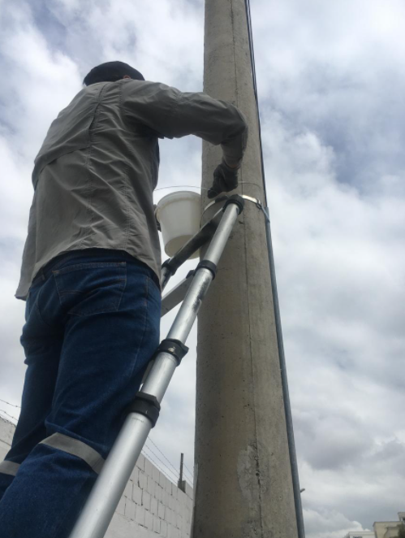
Metodología
Determinación de las condiciones ambientales de cementerios y crematorios de la zona de estudio y valoración de parámetros físico químicos
Tabla 4. Parámetros físico químicos
Parámetro | Método de ensayo | Laboratorio Externo
DBO₅ | MAM-38/APHA 5210 Modificado | X
DQO | MAM-23A /Merck 112 | X
OD | Multiparametrico HACH, sonda LDO 101 | -
Conductividad | Multiparametrico HACH, sonda CDC 401 | -
pH | Multiparametrico HACH, sonda PHC 101 | -
Figura 3. Instalación de recipientes
Notes:
Para la determinación de contaminantes en los emplazamientos, se analizó la concentración de OD, DBO₅, DQO, pH, conductividad y temperatura, a través de un muestreo aleatorio simple de dos muestras antes y después de cada cementerio para los análisis de DBO5 y DQO, mientras que para los parámetros restantes solo se tomó una muestra, de igual forma para los análisis de DBO5 y DQO se realizó la contratación de un laboratorio externo certificado, mientras que para los otros parámetros ´para su determinación se utilizó un equipo multiparametrico HACH,
En relación a los crematorios
En el caso de los crematorios, para la determinación de particulado sedimentable se utilizó el método determinado en el acuerdo ministerial 097 A-Anexo 4; que indica el uso de un recipiente para captación de partículas sedimentables, elaborados de forma casera, los cuales y según la metodología de Marcos, Cabrera, Laos, Mamani y Valderrama, 2010, fueron instalados en cada crematorio con relación a la dirección del viento durante un mes, como se muestra en la figura 15, colocándose un total de 8 recipientes (2 por crematorio) con un diámetro de 16 cm y una longitud de 20 cm, instalados a una altura de 3 m por encima del suelo y provistos de filtros de microfibra de cuarzo QMA de 15 cm de diámetro, Marca Ahlstrom para la retención de sólidos sedimentables.
Luego de la recolección de los recipientes se procedió a la determinación del material particulado sedimentable a través del análisis de la materia soluble e insoluble realizado en el laboratorio de Química Ambiental de la Facultad de Ciencias de la Tierra de la Universidad de las Fuerzas Armadas, para la determinación del material insoluble se utilizó el método gravimétrico 502, con relación al material soluble se efectuó el análisis de la conductividad del líquido filtrado mediante el equipo multiparamétrico HACH HQ40d y posteriormente mediante el software provisto en la página de Lenntech se obtuvieron los valores de los sólidos totales disueltos los cuales fueron transformados a peso considerando el volumen total recolectado, para la determinación de la concentración de las partículas sediméntales utilizando las las ecuaciones 1 y 2 (Quezada, 2020)

Slide 10
Metodología
Determinación de índices de gestión ambiental y Propuesta técnica para la ubicación de sitios destinados para la disposición de cadáveres humanos
Tabla 5. Determinación de Índices Empíricos
ITEM | DESCRIPCIÓN | VARIABLES
 |  | 10 | 9 | 8 | 7 | 6 | 5 | 4 | 3 | 2
1 | Nivel Freático (A) | A | A | A | A | A | A | A | A | A
2 | Distancia a fuentes de agua (B) | B | B | B | B | B | B | B | B | B
3 | Precipitación (C) | C | C | C | C | C | C | C | C | -
4 | Pendiente (D) | D | D | D | D | D | D | D | - | -
5 | Tipo de suelo (E) | E | E | E | E | E | E | - | - | -
6 | Edad del cementerio (F) | F | F | F | F | F | - | - | - | -
7 | Temperatura (G) | G | G | G | G | - | - | - | - | -
8 | Número de tumbas (H) | H | H | H | - | - | - | - | - | -
9 | Falla Geológica (I) | I | I | - | - | - | - | - | - | -
10 | Densidad poblacional (J) | J | - | - | - | - | - | - | - | -
Notes:
Para la formulación de los índices se siguió la metodología basada en Saaty, misma que establece rangos de afectación para cada una de las variables que pueden influir en el medio, con una escala de valores de 1 al 5 que va desde “Completamente Adecuado = 1” hasta “No Adecuado = 5”.
De tal manera y siguiendo la misma metodología se realizó la modificación del número variables de 10 hasta 2 variables como se muestra en la tabla acontinuación, generándose así una ecuación lineal de máximo 10 y mínimo 2 incógnitas, capaces de relacionar las condiciones ambientales y geográficas a las que se ve expuesto un cementerio, permitiendo de esta manera la obtención de fórmulas empíricas flexibles que pueden ser utilizadas sin la necesidad de obtener parámetros físico químicos, trabajando por el contrario con su entorno y con factores de fácil acceso en un rango del que no es necesario contar con todas las variables para obtener un estudio inicial del sitio
En relación a la propuesta técnica se trabajó con los criterios, rangos y grados de priorización obtenidos del análisis de bibliografía, así como, del análisis del panel de expertos

Slide 11
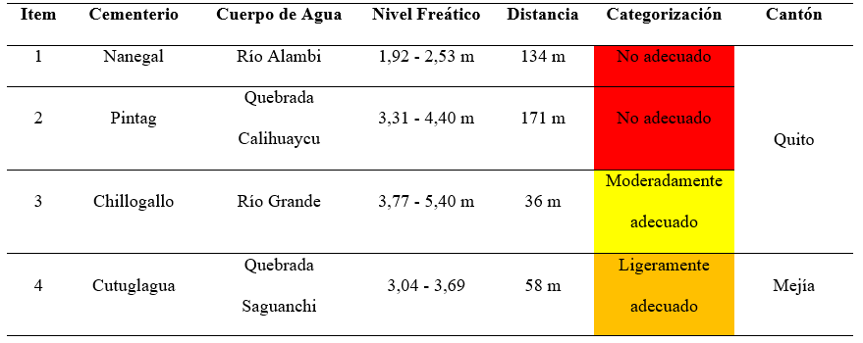
Resultados
Tabla 6. Determinación del nivel freático
Item | Cementerio | Resistividad (Ohm-m) | Nivel Freático (m) | Distancia a cuerpo de agua (m)
1 | Nanegal | 160,2 | 1,92 - 2,53 | 134
2 | Pintag | 23,8 | 3,31 - 4,40 | 171
3 | Alangasi | 20,5 | 3,64 - 4,70 | 340
4 | Aloag | 67,7 | 3,99 - 6.50 | 500
5 | Machachi | 11,6 | 3,01 - 5,29 | 300
6 | Monteolivo Sur | 42,4 | 4,04 - 5,40 | 1500
7 | Jardines Santa Rosa | 55,5 | 4,20 - 4,99 | 1030
8 | Cutuglagua | 23,9 | 3,04 - 3,69 | 58
9 | Metropolitano | 102,5 | 4,22 - 5,29 | 1300
10 | Libertad | 26,4 | 3,53 - 5,60 | 350
11 | Chillogallo | 46,5 | 3,77 - 5,40 | 36
12 | Monte Olivo Norte | 18 | < 4,71 | 201
13 | Tejar | 1,54 Exp14 | < 6,31 | 2000
14 | San Diego | - | - | 1200
15 | Magdalena | - | - | 1500
Tabla 7. Cementerios Críticos

Slide 12
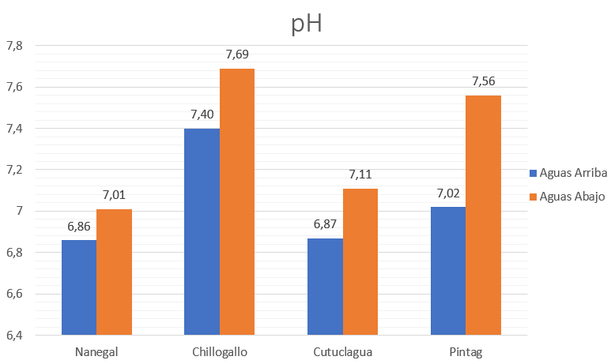
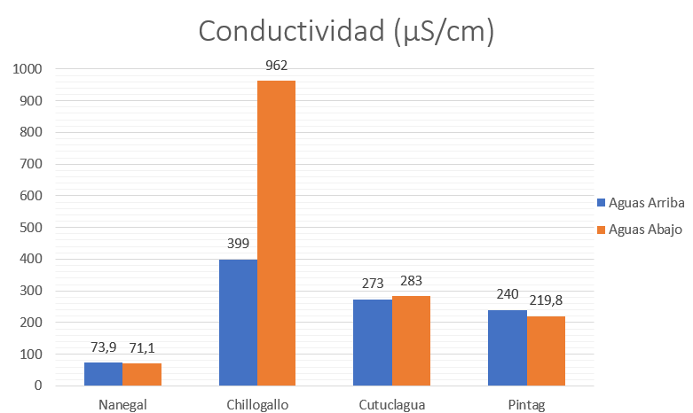
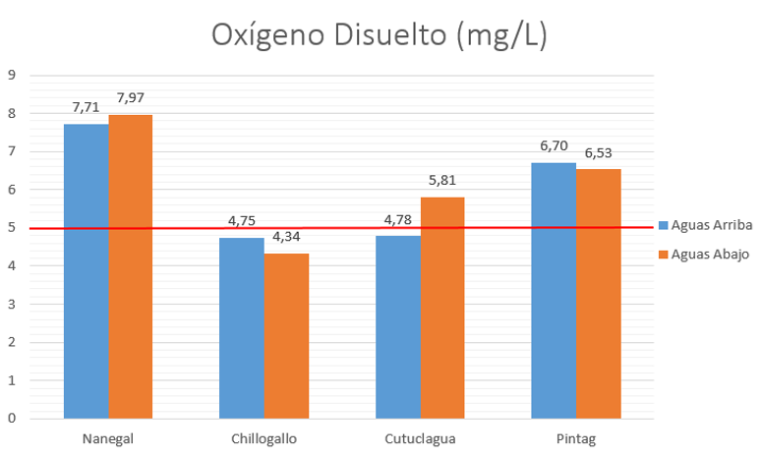
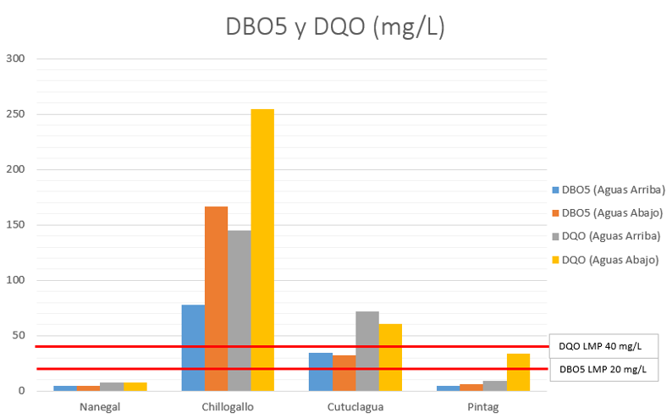
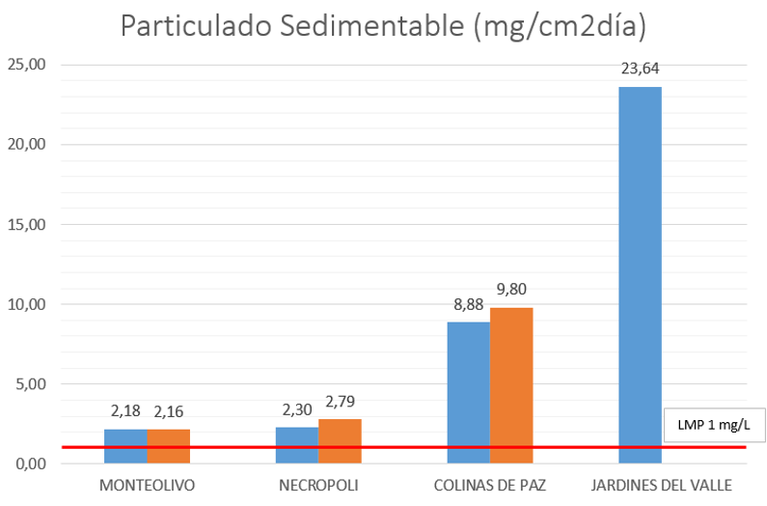
Resultados
Figura 4. pH
Figura 5. Conductividad
Figura 6. Oxígeno Disuelto
Figura 7. DBO5 y DOQ
Figura 8. Particulado Sedimentable
Notes:
En relación al pH se evidencia un incremento en porcentaje del 2 al 8% en las muestras tomadas después del cementerio
En relación a la conductividad medida aguas abajo en los cementerios de Nanegal y de Pintag se evidencia una disminución del 4% y el 8% respectivamente, relacionados a una baja en su salinidad, mientras que aguas abajo de los cementerios de Cutuglagua y de Chillogallo se presentan un incremento de 4% y 141% respectivamente, lo que indica un exceso en su valor, mismo que puede estar relacionado con un aumento en la cantidad de iones disueltos como lo indica la bibliografía, sin embargo, en el caso de cementerios como el de Chillogallo, que se encuentran ubicados en zonas urbanas, podrían verse influenciados por otros factores naturales y de origen antropogénico (Zychowski, 2015).
los cementerios de Chillogallo como el Pintag presentan una disminución del OD aguas abajo del cementerio entre el 9% al 3% respectivamente, que puede estar relacionado con la contaminación que genera el mismo o por factores de origen antropogénico externos a la zona de evaluación, sin embargo, en el caso del cementerio de Cutuglagua se evidenció un aumento en el OD medido aguas abajo del cementerio entre el 22%, que podría estar relacionado con el aumento de algas fitoplanctónicas que pueden estar creciendo a las riberas del río debido a la presencia de materia orgánica, las cuales incrementarían la producción del oxígeno disuelto a través de la fotosíntesis (Boyd, 2018; Martínez, Godínez y Zuñiga, 2014).
Por otra parte, el cementerio de Nanegal presenta un aumento en el OD aguas debajo del cementerio de 3%, lo cual se puede relacionarse con factores como la pendiente existente entre el cementerio y el cuerpo de agua el cual posee una diferencia aproximada de 30 metros, o el reducido número de personas enterradas que bordea un total de 500 fallecidos.
Respecto a las tasas de crecimiento se evidenció que para el cementerio de Chillogallo sus valores de DBO5 y DQO se incrementaron en un porcentaje del 115% y 76% respectivamente, mientras que el cementerio de Pintag sufrió un aumento en su DQO de 242%, valores que pueden estar relacionados debido a lixiviados con una alta carga orgánica, nitrógeno amoniacal, aniones móviles y metales alcalinotérreos (Żychowski, 2012; Zychowsky et al, 2015) o a factores de origen antropogénico (Fineza et al, 2014), por lo que, se necesitarían más estudios para determinar su influencia real. Por el contrario, para el cementerio de Cutuglagua se observó una disminución en las concentraciones de DBO5 y DQO en un porcentaje de 6% y 15% respectivamente, lo cual se puede relacionar a la presencia de algas fitoplanctónicas que debido al aumento de carga orgánica crecen a las riberas del río y pueden producir este tipo de anomalías (Boyd, 2018; Martínez, Godínez y Zuñiga, 2014).
todos los crematorios de la zona de estudio incumplieron con el valor del parámetro considerado en normativa como se muestra en la figura 35, presentando un aumento en el porcentaje de incumplimiento relacionado con la norma que va desde el 117% hasta el 2264%. No obstante, dado que los muestreadores fueron instalados en sitios cercanos a los crematorios y cerca de vías de acceso público, por facilidad de accesibilidad, los datos recolectados no solo se verían influenciados por las emisiones de los hornos crematorios, si no a su vez, por el tránsito vehicular que circula por la zona.

Slide 13
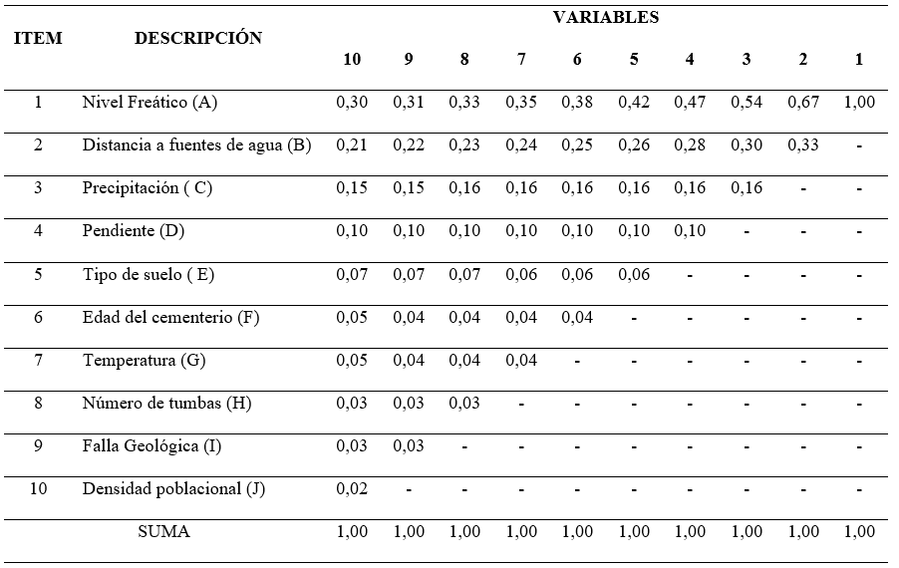
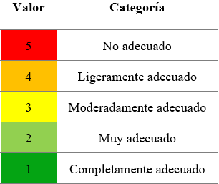
Resultados
Tabla 8. Índices empíricos ambientales
Notes:
De acuerdo a los índices calculados se obtuvieron las ecuaciones empíricas lineales, donde se da un peso a cada variable de acuerdo a los valores obtenidos en la matriz de la tabla 23, pesos que fueron ordenados de mayor a menor grado de importancia y a diferencia de esta no se realizó el redondeo presentando coeficientes con 4 decimales, con el fin de disminuir errores de cálculo.
Para la validación del método del universo de los 71 cementerios se consideraron tres cementerios el de Nanegal, el de Tumbaco y el de Calderón ya que estos representan condiciones altas (no adecuado) medias (ligeramente adecuado) y bajas (totalmente adecuado, por ejemplo), para el primer análisis se trabajó inicialmente con un total de 10 variables utilizando los criterios de categorización establecidos en la tabla 7 y la ecuación número 6, los resultados de estos tres cementerios se muestran en la tabla 24.

Slide 14
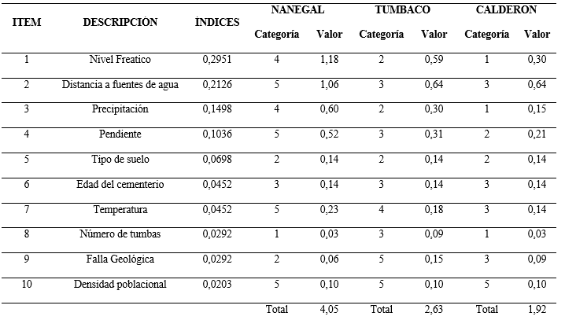
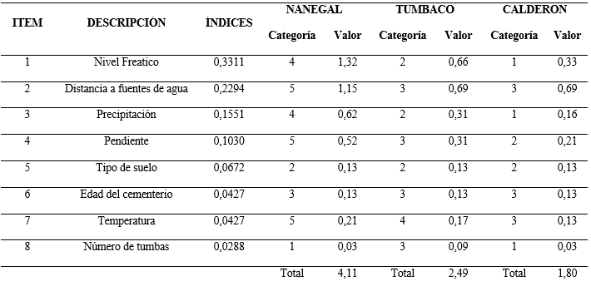
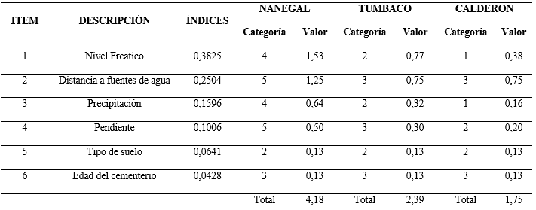
Resultados
Tabla 9. Validación de Índices con 10 variables
Tabla 10. Validación de Índices con 8 variables
Tabla 11. Validación de Índices con 6 variables

Slide 15
Resultados
Tabla 9. Alternativas técnicas para la ubicación de restos humanos
Peso | RANGOS DESCRIPCIÓN | "1" Completamente Adecuado | "2" Muy Adecuado | "3" Moderadamente Adecuado | "4" Ligeramente Adecuado | "5" No Adecuado
29,51% | Nivel Freático (m) | > 4,5 | 3,5 a 4,5 | 2,5 a 3,5 | 1,5 a 2,5 | 0,5 a 1,5
21,26% | Distancia a fuentes de agua (m) | > 4000 | 1500 a 4000 | 500 a 1500 | 200 a 500 | 0 a 200
14,98% | Precipitación (mm) | 0 a 500 | 500 a 1000 | 1000 a 2000 | 2000 a 3000 | > 3000
10,36% | Pendiente (%) | 0 a 2 | 2 a 5 | 5 a 25 | 25 a 40 | > 40
6,98% | Tipo de suelo | Arcillo-limoso Arcilloso | Franco Arcilloso Limoso Arcillo arenoso | Franco arcillo-arenoso Franco arcillo-limoso | Franco Arenoso Franco Franco limoso | Arena gruesa Arenoso Arenoso francoso
4,52% | Edad del cementerio (año) | 12 | 25 | 50 | 100 | < 100
4,52% | Temperatura (°C) | 1 a 5 | 6 a 10 | 11 a 15 | 16 a 20 | > 20
2,92% | Número de tumbas (Und) | 0 a 1000 | 1001 a 5000 | 5001 a 25000 | 25000 a 50000 | > 50001
2,92% | Falla Geológica (Km) | > 20 | 15 a 20 | 10 a 15 | 5 a 10 | 0 a 5
2,03% | Densidad poblacional (hab/Km2) | 0 a 2 | 3 a 20 | 21 a 80 | 81 a 160 | > 160

Slide 16
Conclusiones
Se establecieron índices empíricos a través de la matriz de Satty, por medio de la formulación de ecuaciones lineales de 10 hasta 2 variables, mismas que han sido validadas a través 3 cementerios con condiciones adecuadas, medias y no adecuadas, obteniendo resultados acorde a los estudios de campo, por lo que los índices empíricos desarrollados se convertirán en herramientas para determinar criterios iniciales de viabilidad de implantación para sitios de disposición de cadáveres humanos.
Se evaluaron las características ambientales y geográficas de cementerios y crematorios de la zona de estudio, mediante datos levantados en campo o información cartográfica proporcionada, que con ayuda de una matriz de Saaty facilitó y automatizó la determinación de cementerios con mayor probabilidad de riesgos de contaminación, permitiendo precisar de este modo, el monitoreo de cementerios y crematorios críticos durante la fase de campo.
Se caracterizó parámetros físico químicos de los cementerios y crematorios seleccionados, estableciendo contaminación en 2 de los 4 cementerios críticos y en todos los crematorios de la zona de estudio, lo cual puede deberse a su influencia en el medio o causas de origen antropogénico, para los cementerios restantes se evidenció que no presentan problemas de contaminación.
Se propuso alternativas técnicas con variables de fácil obtención para la mejora en la gestión de cadáveres humanos, indicando que las mejores condiciones que se deben considerar para su disposición, se encuentran en los rangos 1 y 2 de las alternativas expuestas, manteniendo las peores condiciones en los rangos 4 y 5 y estableciendo como herramienta de fácil acceso para nuevos cementerios, el uso de índices empíricos, que permitirán enfocar recursos económicos en sitios que necesiten una mayor cantidad de estudios, a los que realmente puedan presentar problemas de contaminación.

Slide 17
GRACIAS POR SU ATENCIÓN

